Slide 1
ELEKTROFORETICKÉ METODY, DENZITOMETRIE, REFLEXNÍ A VERTIKÁLNÍ FOTOMETRIE
Mgr. Kateřina Černá Pilátová, Ph.D
Mgr. Nikola Kučeráková

Slide 2
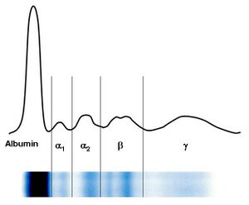
Elektroforetické metody
Analytické separační metody
K dělení látek dochází díky jejich rozdílné pohyblivosti vlivem vnějšího elektrického pole (stejnosměrný el. proud)
  Rychlost migrace proteinů závisí na těchto faktorech:
    Elektrický náboj molekuly
    Velikost a tvar molekuly – větší se pohybují pomaleji
    Síla elektrického pole
    Vlastnosti nosného média
    Teplota

Slide 3
Elektroforetické metody: rozdělení
Typy elektroforézy
  Agarózová elektroforéza – sérové proteiny, hemoglobiny.
  Kapilární elektroforéza – sérové proteiny, HbA1c, hemoglobinopatie, DNA fragmenty.
  Isoelektrická fokusace (IEF) – oligoklonální pásy, izoenzymy.
  Polyakrylamidová elektroforéza (PAGE, SDS-PAGE) – proteinurie, výzkum, proteomika – menší póry, detailnější analýza
  2D elektroforéza (IEF + SDS-PAGE) – proteomika (separace podle náboje a velikosti).

Slide 4
Hlavní typy gelové elektroforézy
Gelová nedenaturační elektroforéza
Nativní gelová elektroforéza
  probíhá bez denaturačních činidel
  migrace proteinů gelem závisí na jejich náboji, velikosti a tvaru
  Rozlišovací schopnost (účinnost) elektroforézy je dána velikostí pórů a složením gelu
Gelová denaturační elektroforéza
SDS gelová elektroforéza
  proteiny jsou obvykle denaturovány dodecylsíranem sodným (SDS) a redukovány β-merkaptoetanolem
  Proteiny jsou separovány podle své molekulové hmotnosti

Slide 5
SDS gelová elektroforéza
SDS je anionaktivní detergent, který nese poměrně vysoký náboj, a proto ve vazbě na bílkovinu vyrovnává nábojové rozdíly bílkovin, které se potom pohybují v gelu jen podle velikosti.
Vzorek proteinu se zpracuje s tzv. vzorkovým pufrem - obsahuje SDS a redukční činidlo β-merkaptoethanol.
Působením těchto látek dojde k rozrušení kvarterní, terciární a do značné míry i sekundární struktury.
Všechny bílkoviny váží SDS v konstantním poměru, asi 1,4 g SDS na 1 g bílkoviny, a tím charakteristicky mění svou konformaci.
Výsledné komplexy SDS-bílkovina:
  mají stejnou hodnotu povrchového náboje
  konformace bílkovin se do jisté míry unifikuje

Slide 6
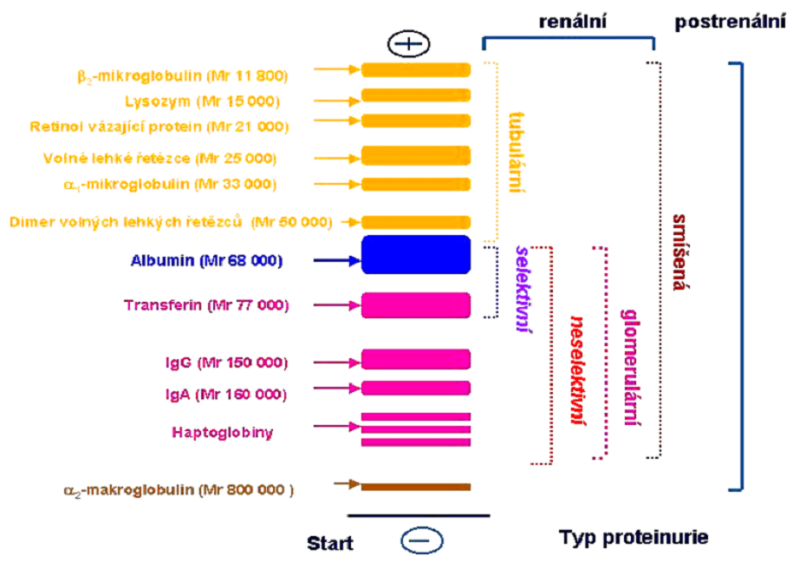
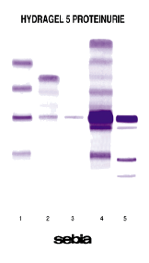
SDS gelová elektroforéza
Klinické využití: analýza proteinurie (zcela jasně odlišuje bílkoviny tubulární od bílkovin glomerulárního původu.

Slide 7
Elektroforéza bílkovin séra a moče

Slide 8
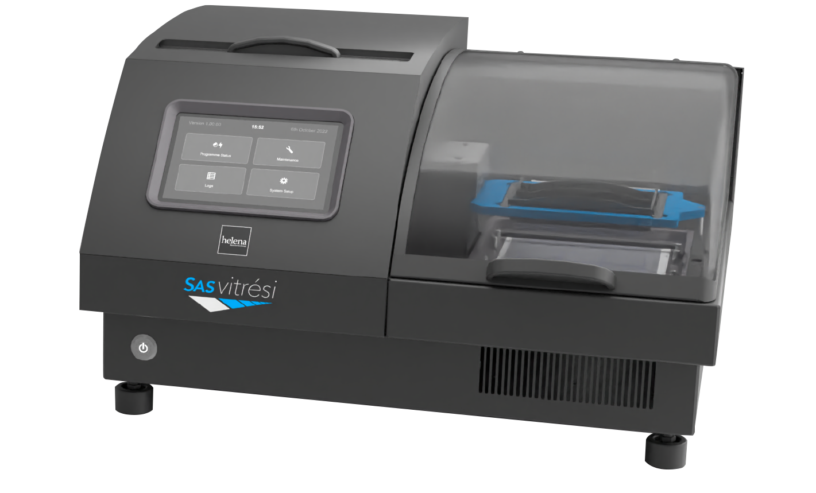
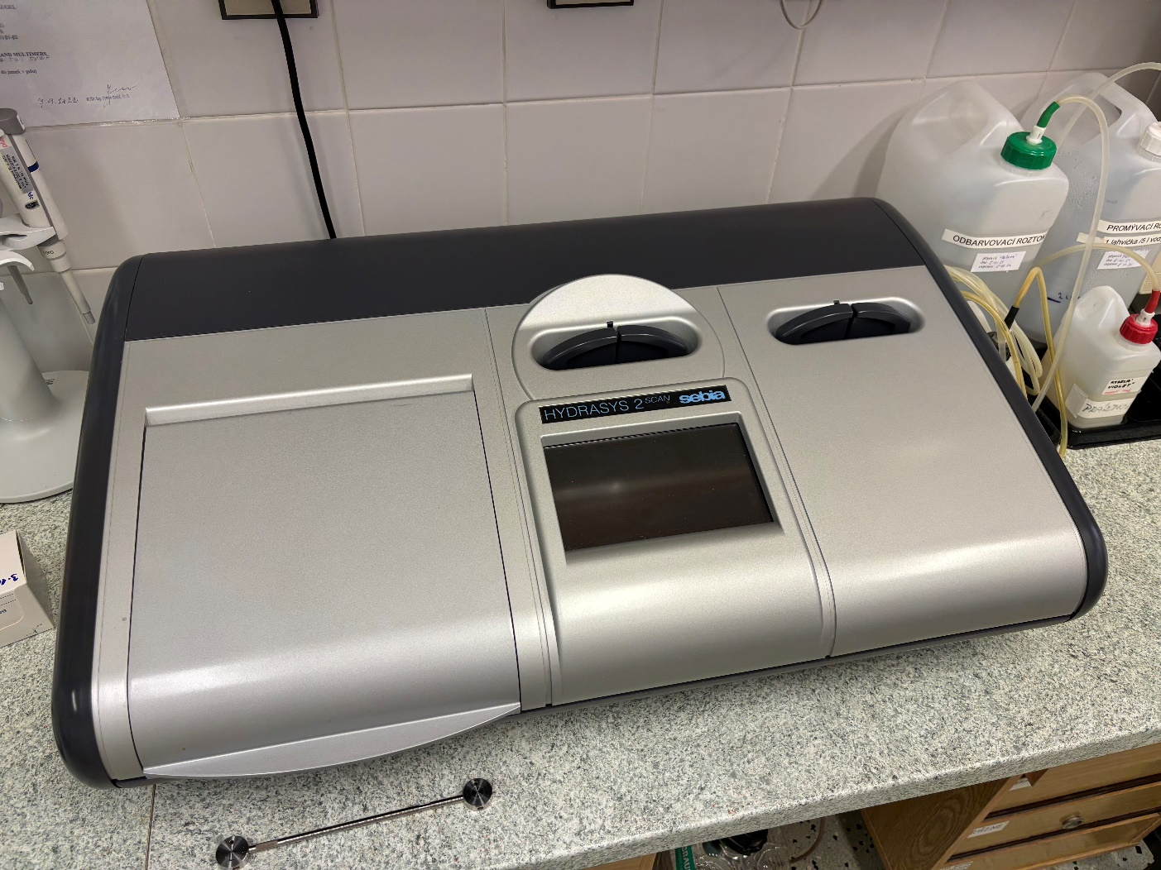
Nativní gelová elektroforéza bílkovin v moči a séru
Technická instrumentace
SAS Vitrési (Helena Biosciences)
Hydrasys (Sebia)

Slide 9
HYDRASYS
(Sebia)
HYDRAGEL 30 ß1-ß2 kit
Elektroforetické rozdělení bílkovin lidského séra a moči do šesti hlavních frakcí na alkalicky pufrovaných agarózových gelech o pH 8,6.
Separované bílkoviny jsou obarveny roztokem amidočerni
Vyhodnocení je buď vizuální nebo denzitometrické (relativní kvantifikace jednotlivých zón).
30 SPE vzorků na gel
poloautomatizovaný systém
  manuální kroky: Manipulace se vzorky, gely, vkládání reagencií a nastavení přístroje k uvedení do chodu
  automatické kroky: nanesení vzorků, elektroforetickou migraci, sušení, barvení, odbarvování, a konečné osušení gelové plotny

Slide 10
HYDRASYS (Sebia)
HYDRAGEL 30 ß1-ß2 kit
gel
  agaróza saturovaná alkalickým roztokem pH 8.6 ± 0.5
  nosné medium pro elektroforézu
pufrované stripy: slouží jako rezervoár pufru a zajišťují kontakt mezi gelem a elektrodami
amidočerň + ředící roztok pro amidočerň
odbarvovací roztok (destain)
    odstranění přebytečné množství barvičky a odbarvuje se pozadí agarózové plotny
    vyplachování barvícího prostoru po promývacím kroku
promývací roztok – čištění barvicího modulu

Slide 11
HYDRASYS Sebia (Francie)
HYDRAGEL 30 ß1-ß2 kit
Migrace
  Všechny části migračního rámečku jsou sníženy – stripy s pufrem i aplikátory jsou v kontaktu s povrchem gelu – probíhá aplikace vzorků do gelu.
  Nosič aplikátorů vzorků se zvedne, části s elektrodami nesoucí stripy s pufrem zůstávají v kontaktu s povrchem gelu.
  Proběhne migrace při konstantních 20 W, 20 °C, 7 min.
  Zvednutí nosiče elektrod, odpojení elektrod.
  Teplota migrační plochy stoupá až na 65 °C na dobu 10-ti minut, po kterou se gel suší.
  Migrační plocha je ochlazena na 50 °C a slyšitelné pípnutí signalizuje odjištění víka migračního modulu. Teplota se udržuje na 50 °C až do otevření víka. Potom teplota klesá na 20 °C (v necelých 5-ti minutách).
Barvení v barvicím modulu amidočerní.
Denzitometrické skenování nabarvených elektroforetických obrazů / jednotlivých proteinových zón (stanovení procentuálních hodnot) - elektroferogram

Slide 12
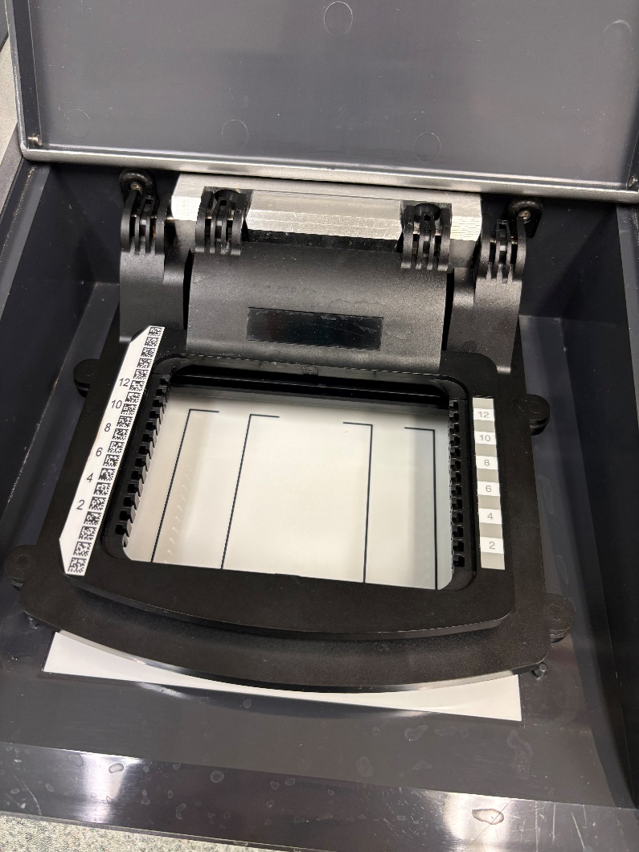
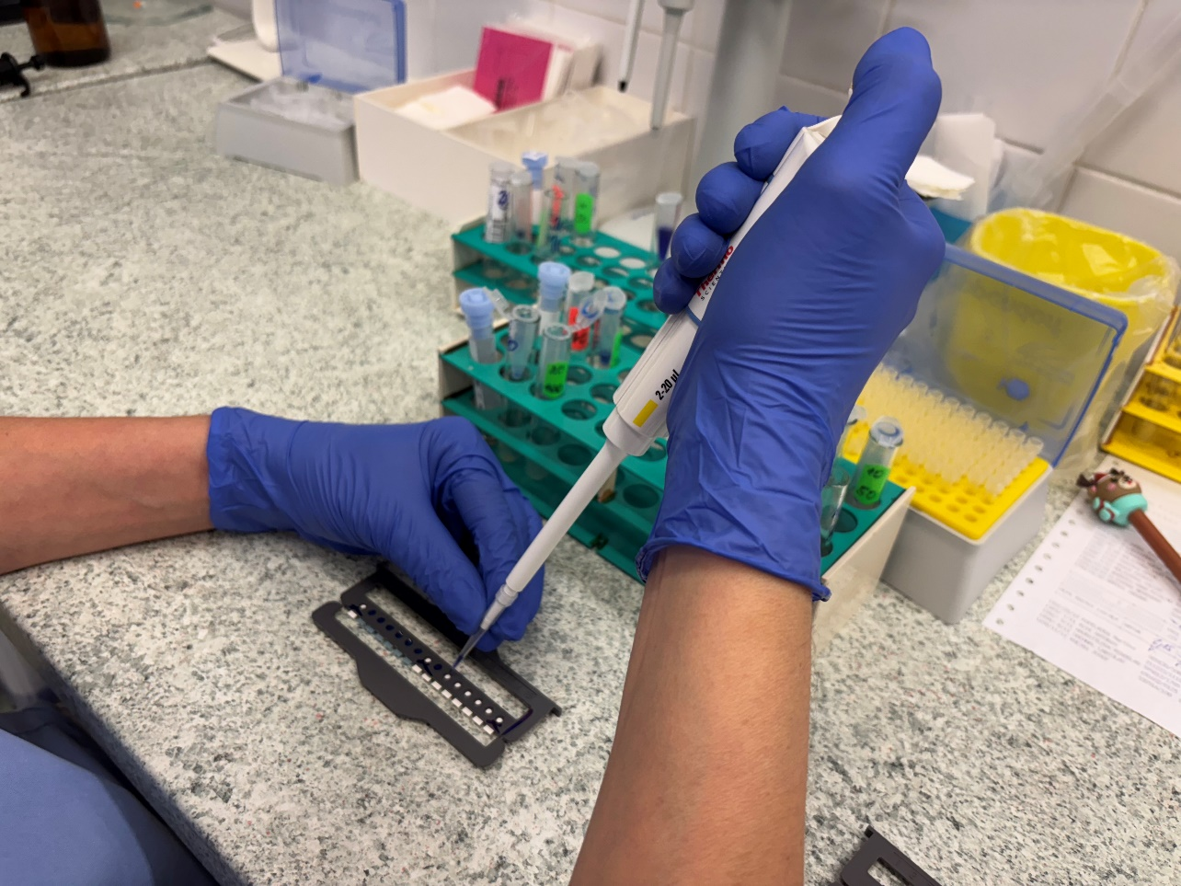
HYDRASYS (Sebia)

Slide 13
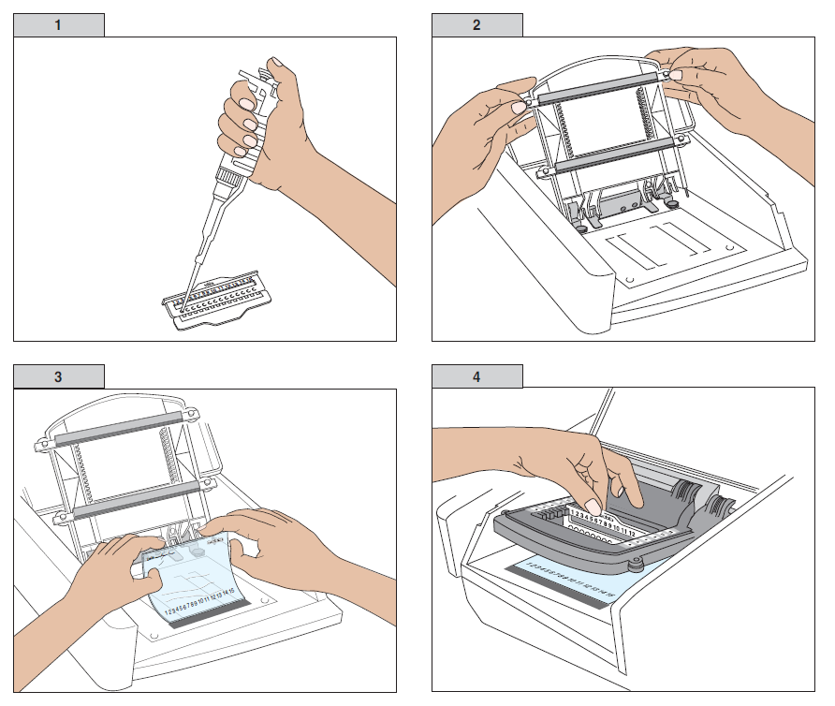
HYDRASYS (Sebia)

Slide 14
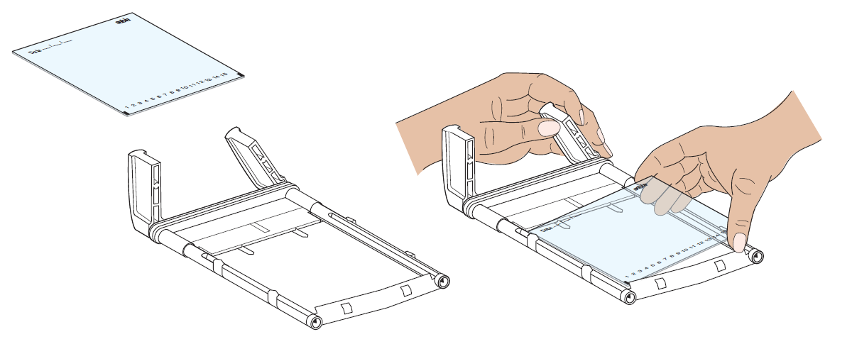
HYDRASYS (Sebia)

Slide 15
Zpracování gelu po separaci
Po proběhnuté elektroforéze je nutné gel sušit nebo fixovat fixačním roztokem (obsahuje kyselinu, např. kys. octová) - dojde k denaturaci proteinů a jejich imobilizaci v nosném médiu, aby se zabránilo difúzi jednotlivých zón.
Dále je nutné gel obarvit, aby došlo k vizualizaci jednotlivých proteinových frakcí. Po promytí přebytku barviva, se gel suší. Barvy – amidočerň, kyselá violeť,…
Množství barviva, které se během barvení váže na proteiny záleží na mnoha faktorech. Je ovlivněno typem proteinu nebo stupněm denaturace při fixaci.

Slide 16
Vyhodnocení: detekce a kvantifikace
Po elektroforetické separaci a barvení, je možné kvantifikovat jednotlivé zóny jako procentuální podíl přímou denzitometrií.
Denzitometr je přístroj, který slouží k vyhodnocení hustoty zbarvení v plošném uspořádání (scanner). Jedná se o postup, který je podobný fotometrickému stanovení, zaznamenává měnící se hodnotu absorbance v závislosti na intenzitě zbarvení.
Při denzitometrii se měří intenzita záření procházejícího průhlednou plochou, získává se grafický záznam fotometrovaného úseku.
Elektroforetický obraz se automaticky posunuje nad štěrbinou, kterou prochází světlo zvolené vlnové délky (400 – 700 nm), v místě frakcí dochází k částečné absorpci záření – to se projeví při dopadu na detektor.
Plocha pod křivkou píků připadající jednotlivým frakcím, je úměrná relativnímu zastoupení jednotlivých frakcí v dělené směsi.
Po zpracování signálu získáme číselné výsledky jednotlivých frakcí – přepočet z celkové bílkoviny.

Slide 17
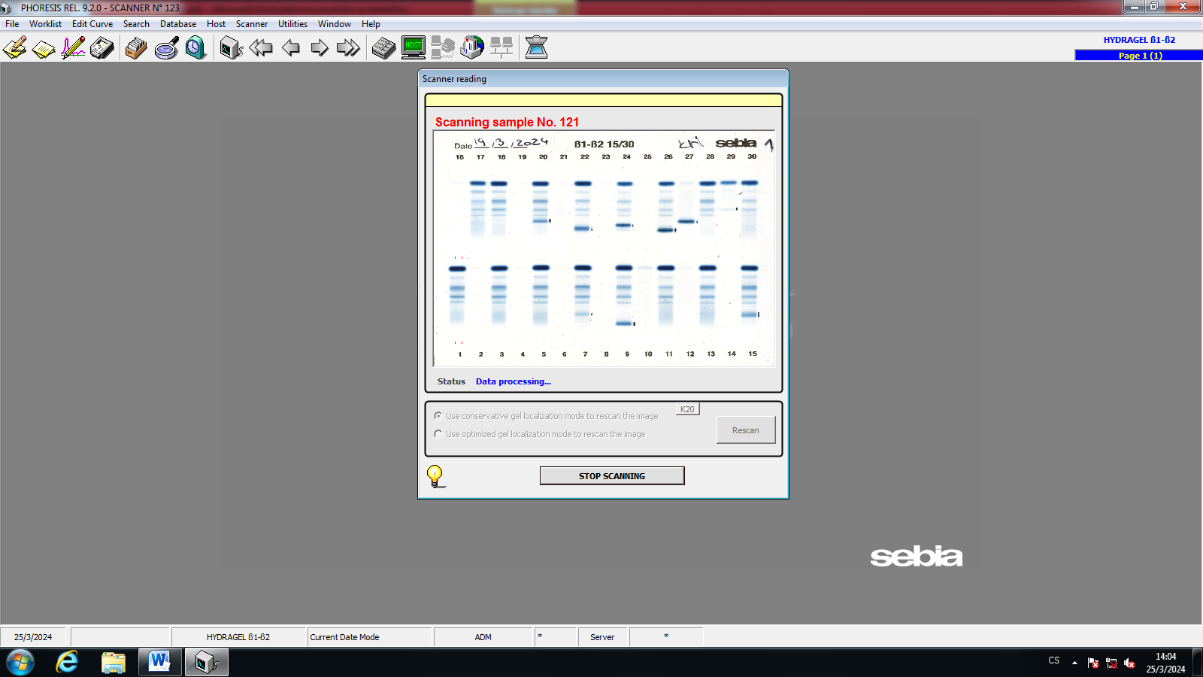
Gelová elektroforéza v klinické praxi (SPE)
Při elektroforéze sérových bílkovin dochází k rozdělení na frakci albuminu, α1, α2, β1, β2 a ɣ-globulinů
Proteiny migrují v gelu jako pásy (bandy)
Stanovení zastoupení jednotlivých frakcí může mít orientační význam při hodnocení stadia zánětlivého procesu (akutní zánět - ↑ α1 a později i α2; chronický zánět - ↓albumin, ↑ gamma globuliny)
  Vyhodnocování zastoupení jednotlivých zón je dnes z velké části nahrazeno automatizovanými metodami stanovení specifických proteinů!
  Hlavní význam elektroforézy sérových bílkovin: detekce monoklonálních imunoglobulinů (M-proteinu).

Slide 18
Gelová elektroforéza v praxi (SPE):
Frakce
ALBUMIN
55-65 % z celkových proteinů plasmy
denně produkce v játrech až 12 g
elipsoidní tvar – nezvyšuje viskozitu plasmy
funkce:
    proteinová rezerva (zdroj AMK)
    transport – bilirubin, hem, steroidní látky, kovy, léky
    vazba vody – ztráty albuminů při poruchách ledvin vedou k přestupu vody do tkání → otoky

Slide 19
Gelová elektroforéza v praxi (SPE):
Frakce
ɑ1 GLOBULINY
prakticky jediná bílkovina, která ovlivňuje tvar a intenzitu alfa 1 zóny – alfa-1-antitrypsin
  chrání před enzymy zánětlivých buněk, inhibitor proteáz
dále kyselý alfa-1 globulin, transkortin, transkobalamin
ɑ2 GLOBULINY
intenzitu a morfologii bandu ovlivňují stejným dílem alfa-2- makroglobulin a haptoglobin.
  Haptoglobin:
    vazba hemoglobinu z rozpadlých erytrocytů (zabraňuje ztrátám Fe)
    ↑ při akutním zánětu a při zátěži
    ↓ při rozpadu velkého množství erytrocytů

Slide 20
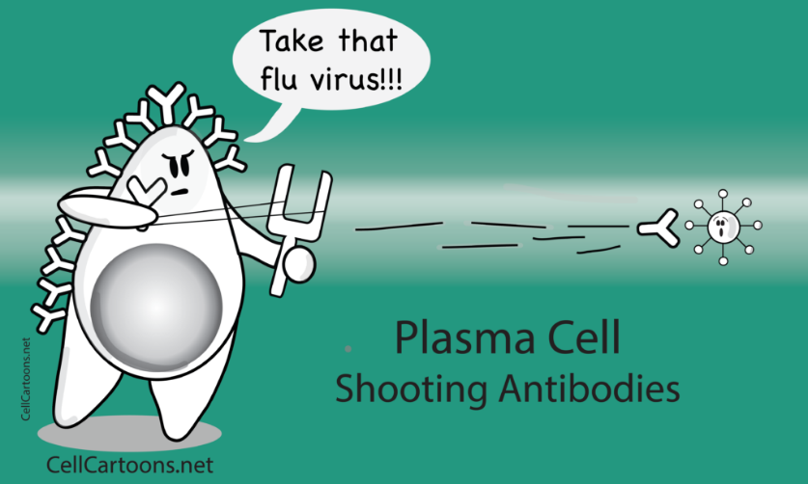
Gelová elektroforéza v praxi (SPE):
Frakce
β GLOBULINY
β1 = transferin – vazba a transport železa
β2 = komplement C3
γ GLOBULINY
IgG, IgM, IgA, IgD, IgE
lehké řetězce κƛ
Produkovány B-lymfocyty (plazmatickými buňkami)

Slide 21
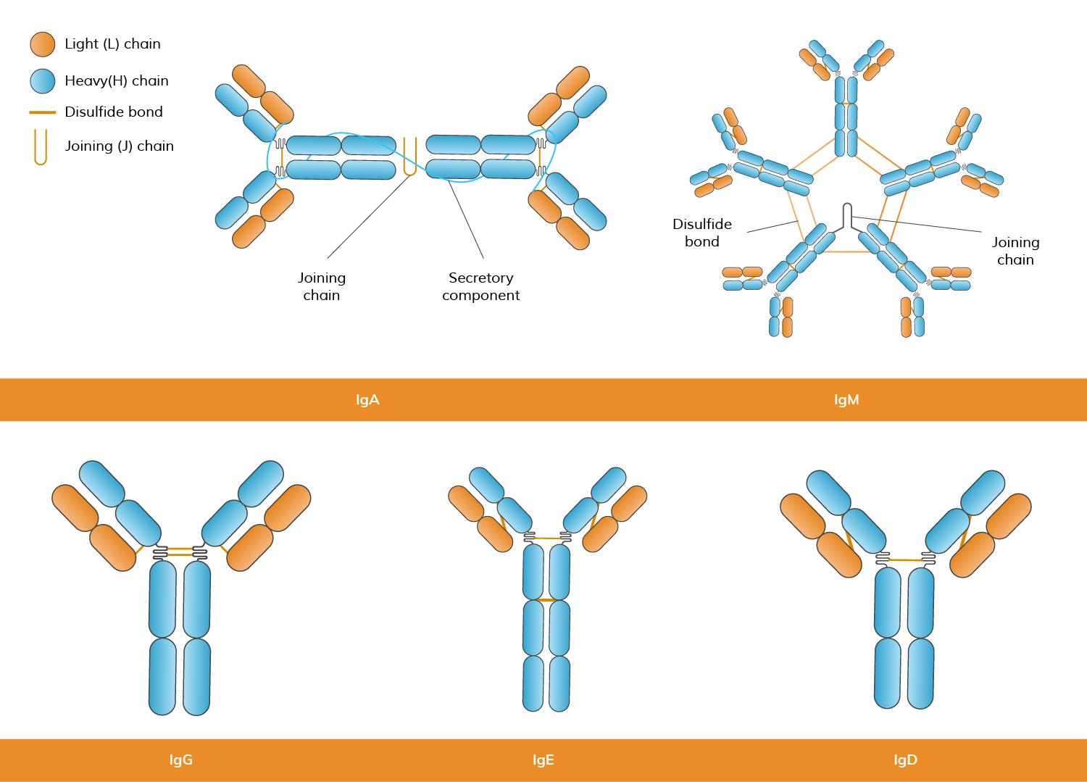
Protilátky: struktura

Slide 22
Detekce paraproteinu
Imunoelektroforéza je v současné době používána téměř výhradně k průkazu monoklonálního imunoglobulinu = paraproteinu
Paraprotein (PP, MIg) je produkován klonem nádorových plasmatických buněk = plazmocytom, plazmocytární myelom
Mnohočetný myelom = nádor vycházející z plazmatických buněk
CRAB symptomy
Přítomnost MIg = výrazný nefyziologický úzký band obvykle v gama zóně
Příčinou jasného pruhu je fakt, že se PP pohybuje velmi uniformě, protože každá molekula má stejné aminokyselinové složení (tudíž stejný náboj a molekulovou hmotnost)

Slide 23
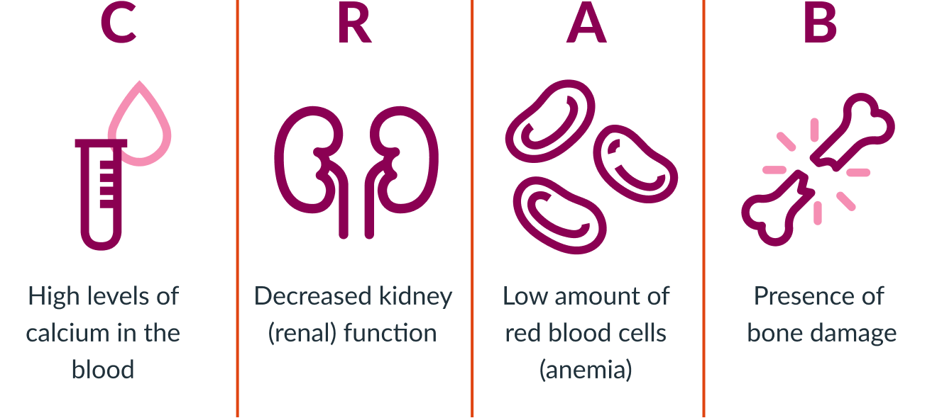
CRAB symptomy

Slide 24
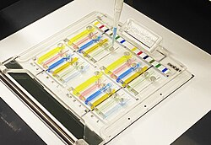
Elektroforéza s následnou imunofixací
Provádí se ve čtyřech krocích:
Separace proteinů elektroforézou na agarózovém gelu.
Imunofixace (imunoprecipitace) proteinů rozdělených elektroforézou – příslušné migrační stopy jsou překryty jednotlivými antiséry (anti-IgG, -IgM, IgA, -kappa a –lambda). Antiséra difundují do gelu a precipitují přítomné antigeny. Proteiny v referenční stopě jsou jsou fixovány fixačním roztokem.
Neprecipitované, rozpustné proteiny jsou z gelu odstraněny odsátím a promytím. Komplex antigen-protilátka zůstává v gelové matrix.
Precipitované proteiny jsou vizualizovány obarvením

Slide 25
Imunofixace: zpracování

Slide 26
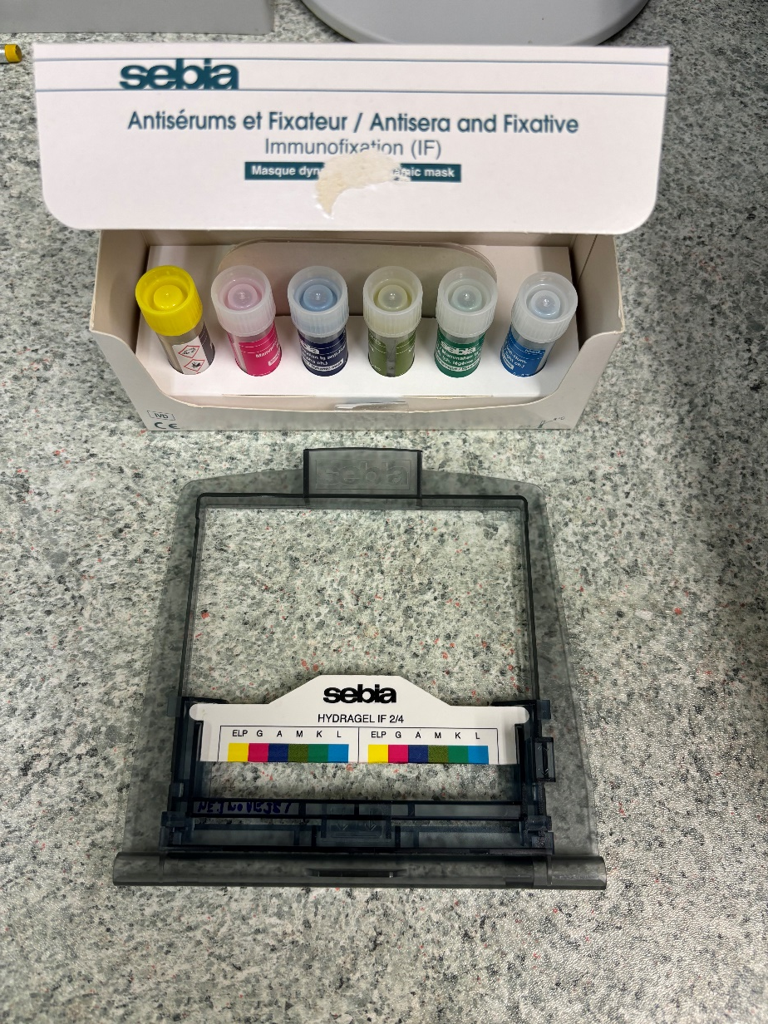
Imunofixace: zpracování

Slide 27
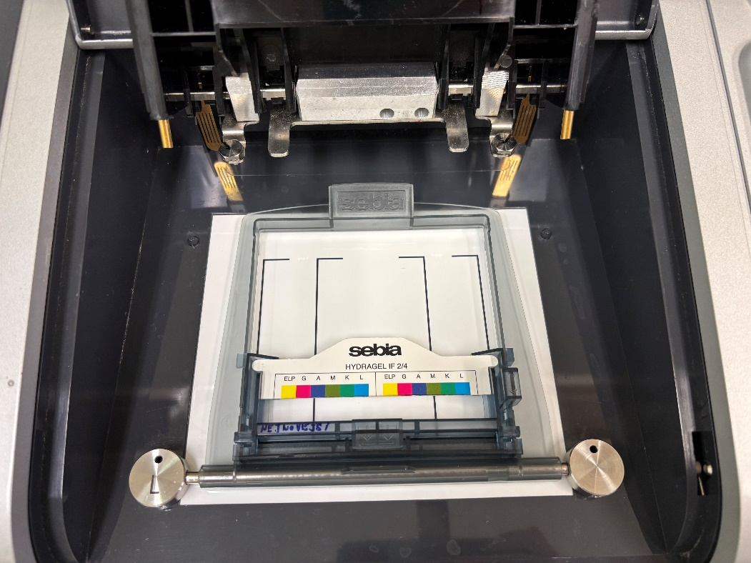
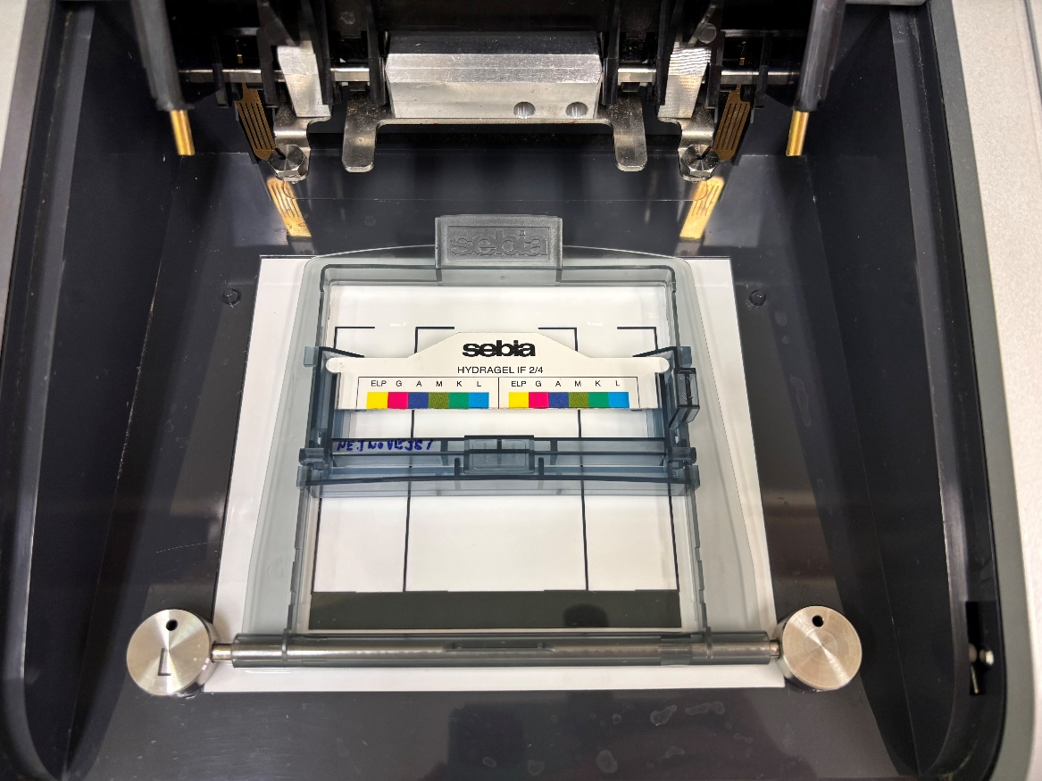
Imunofixace: zpracování

Slide 28
Imunofixace
Penta fixace
Do jedné stopy se nanese směs všech pěti antisér: IgG, IgA, IgM, κ, λ.
Slouží k rychlé orientaci – ukáže, zda v séru je nějaká monoklonální komponenta.
Pokud se objeví pozitivní pruh, je nutné provést rozlišení jednotlivými antiséry.
Plná fixace
Každé antisérum (IgG, IgA, IgM, κ, λ) se aplikuje do samostatné stopy.
Umožní přesně určit třídu a typ lehkého řetězce monoklonálního imunoglobulinu.
Je definitivním potvrzením a typizací M-proteinu.
Speciální fixace
Cílená na vzácné nebo atypické monoklonální imunoglobuliny (např. IgD, IgE, heavy-chain disease, čistě lehké řetězce).
Detekce terapeutických monoklonálních protilátek

Slide 29
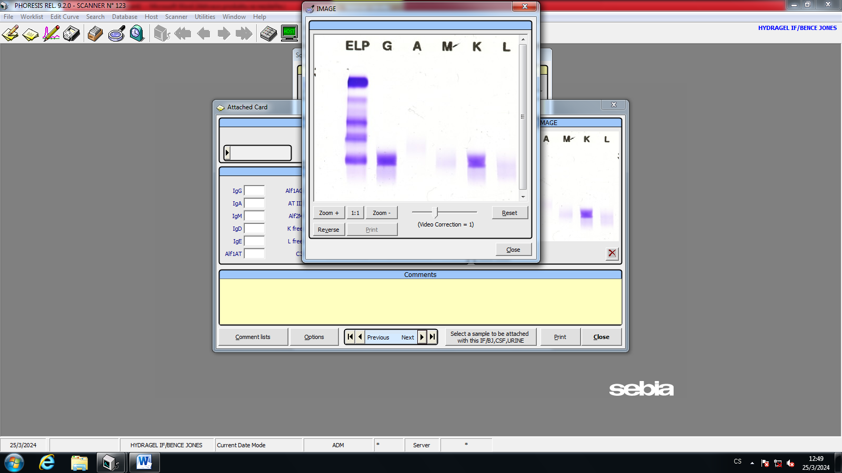
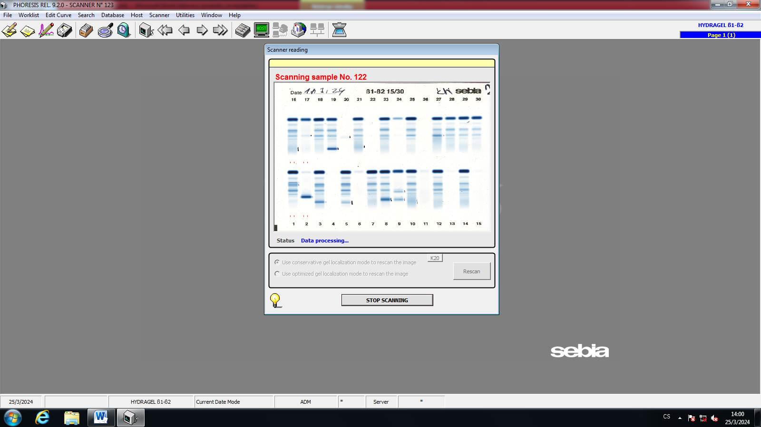
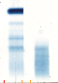
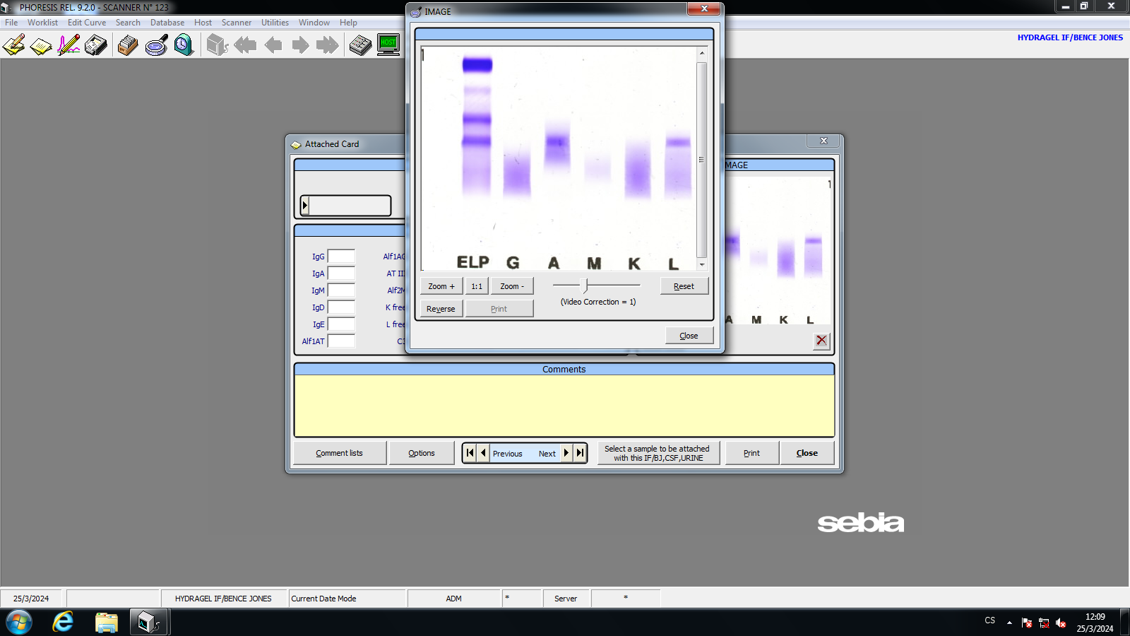
Hodnocení elektroforézy:
Pentafixace
Imunofoxace
Nativní ELFO
Imunofixace
Penta fixace
Imunofixace

Slide 30
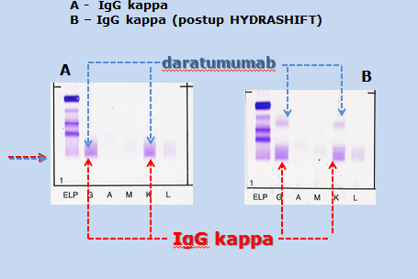
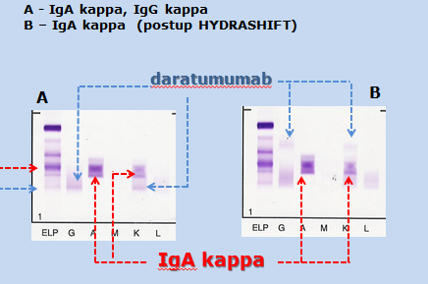
Hodnocení elektroforézy: speciální fixace – terapeutické protilátky
Terapeutická protilátka může mít stejnou elektroforetickou pohyblivost jako MIg přítomný v séru pacienta.
Může simulovat přítomnost patologického MIg, který ve skutečnosti není přítomen, a tak falešně podhodnocovat odpověď na léčbu.
Imunofixační postup HYDRASHIFT (SEBIA) s použitím antidaratumumabu provedený na gelu HYDRAGEL IF 2/4 je založen na vytvoření komplexu daratumumab/antidaratumumab a jeho posunutí mimo oblast gamaglobulinů.

Slide 31
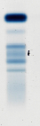
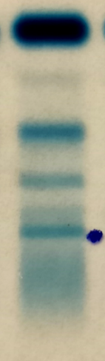
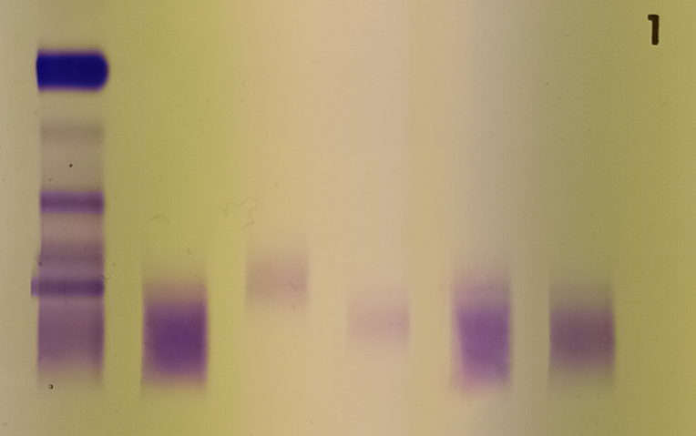
Hodnocení elektroforézy / imunofixace
Hemolýza = 1250 mg/l (norma 0-50)
Fibrinogen (plazma)

Slide 32
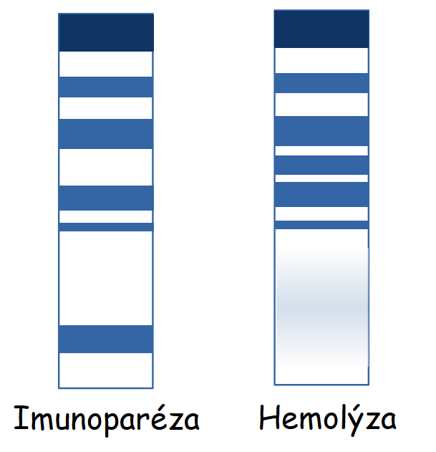
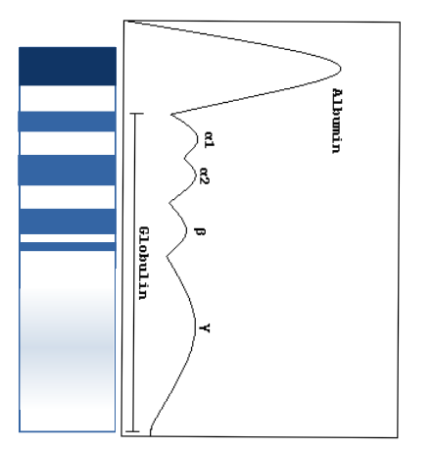
Hodnocení elektroforézy
Nativní elektroforéza
Imunoparéza
izolované zvýšení jednoho typu imunoglobulinu (paraproteinu) se současným snížením ostatních imunoglobulinů
Hemolýza
při silné hemolýze se vytváří samostatný band mezi α2 a β1 zónou

Slide 33
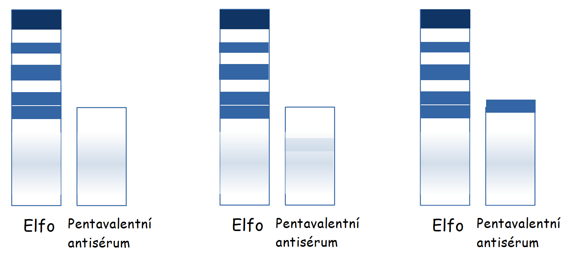
Hodnocení pentafixace
Notes:
Pozitivní:
PP o nízké koncentraci nejde vidět na Elfu, ale s pentavalentním antisérem ano
PP migrující v beta frakci

Slide 34
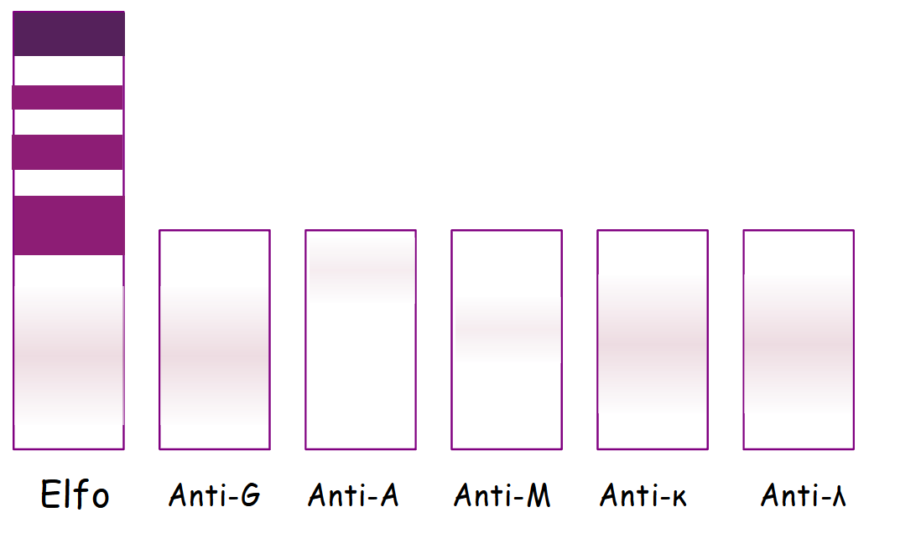
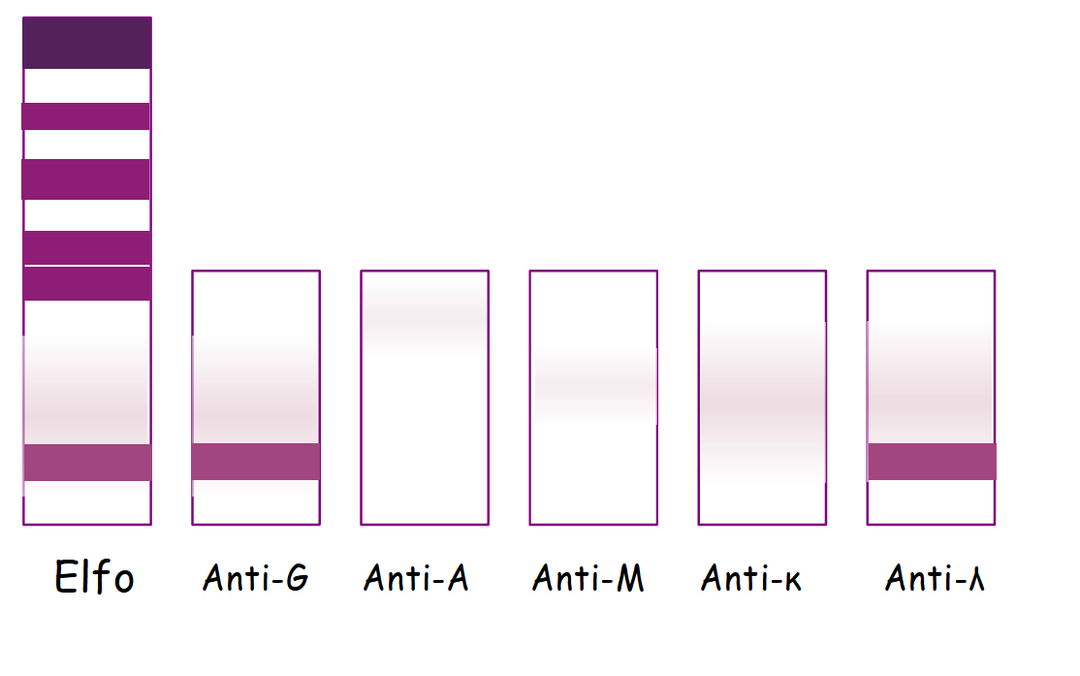
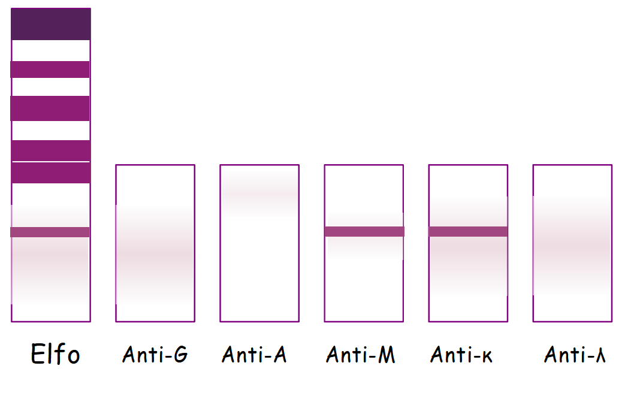
Hodnocení imunofixace
Notes:
Negativní – difúzní zabarvení zón je fyziologické

Slide 35
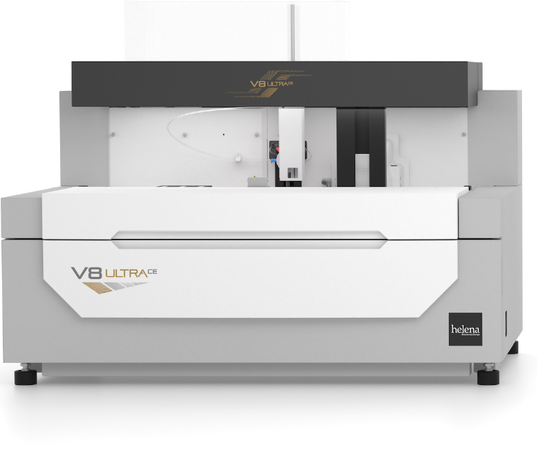
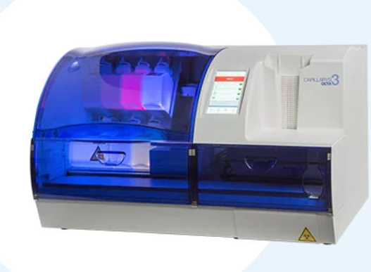
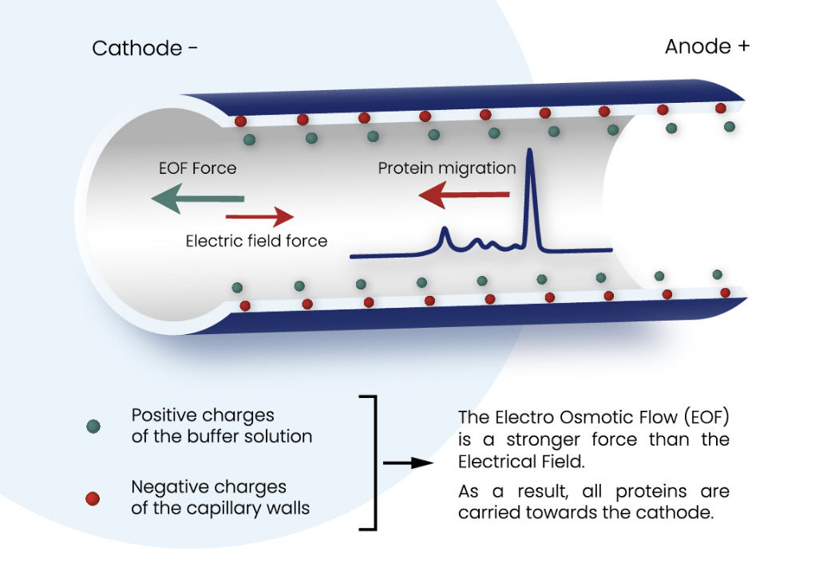
Kapilární elektroforéza
Princip
Separace proteinů v tenké kapiláře naplněné pufrem při vysokém napětí.
Detekce pomocí UV absorbance (nejčastěji 200–220 nm).
Migrace podle náboje, velikosti a interakce s pufrem.
Výsledek: elektroferogram = křivka absorbance vs. migrační čas.
V8 UltraCE, (Helena Biosciences)
Capillarys (Sebia)

Slide 36
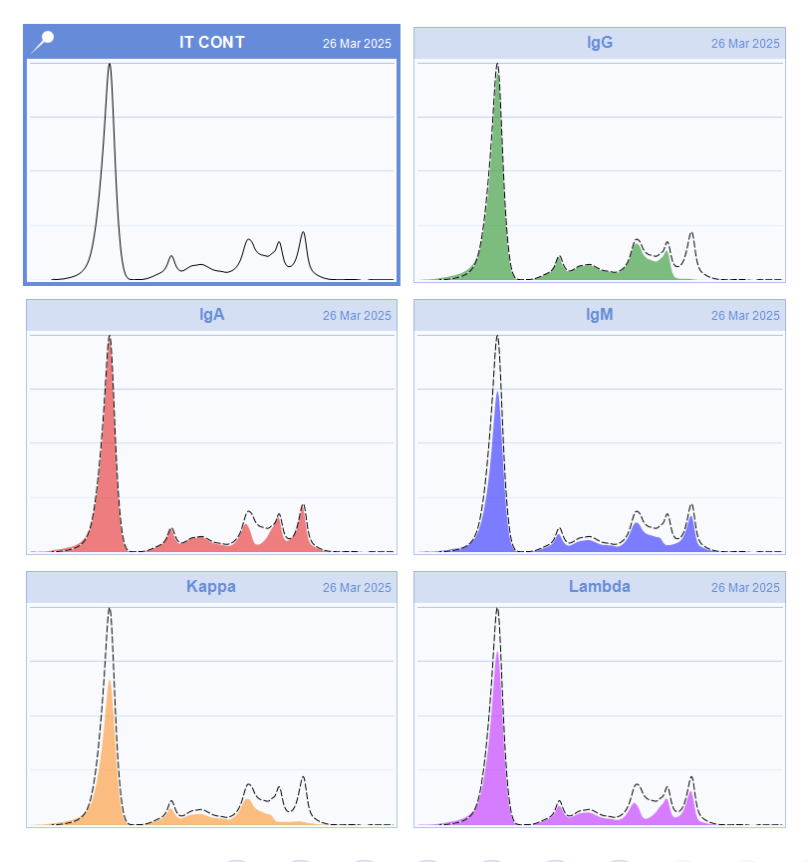
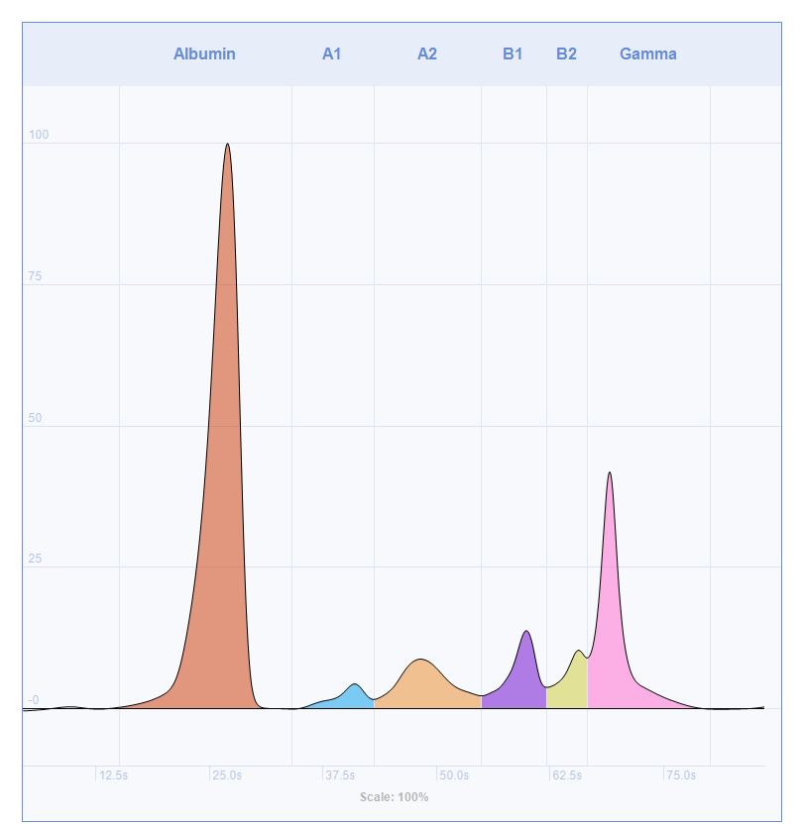
Kapilární elektroforéza + imunotypizace
elektroforéza
imunotypizace
Imunotypizace spočívá v přidání specifických antisér, které naváží monoklonální imunoglobulin, vytvoří nerozpustný komplex a způsobí vymizení jeho píku v elektroferogramu, čímž lze určit typ paraproteinu.

Slide 37
Gelová vs. kapilární elektroforéza v klinické praxi
Vlastnost | Agarózová elektroforéza | Kapilární elektroforéza
Princip | Migrace proteinů v agarózovém gelu, barvení a vizualizace pásů | Migrace proteinů v tenké kapiláře při vysokém napětí, detekce UV absorbancí
Výstup | „Gelový obraz“ – barevné pásy + denzitometrická křivka | Elektroferogram – křivka absorbance vs. migrační čas
Čas analýzy | 30–60 minut | < 10 minut
Automatizace | Spíše manuální (nanášení vzorku, barvení, sušení) | Plně automatizovaná, minimální zásah obsluhy
Rozlišení | Nižší, frakce se mohou překrývat | Vysoké, ostré píky, možnost β1/β2
Citlivost | Nižší – malé M-komponenty nemusí být vidět | Vysoká citlivost k detekci M-komponent
Přehlednost | Vizualizace pásů vhodná pro výuku | Jen křivka – méně názorné pro laiky
Cena | Nižší (gel, barviva) | Vyšší (přístroj + reagenční sety)
Použití | Rutinní screening, výuka – hl. monoklonální gamapatie, | Moderní screening, sledování monoklonálních gamapatií, glykovaný hemoglobin

Slide 38
Izoelektrická fokusace (IEF)

Slide 39
Izoelektrická fokusace (IEF)
Elektroforetická separační metoda, při níž dochází k dělení biomolekul v gradientu pH dle jejich izoelektrického bodu.
Gradientu se dosahuje pomocí amfolytů obsahujících směsi NH2+ a -COOH-, které se ve stejnosměrném elektrickém poli seřadí podle svého izoelektrického bodu a vytvoří tak gradient pH (cca 5-10).
Izoelektrický bod = hodnota pH při níž je pro danou látku vyvážen počet kladných a záporných nábojů, takže se molekula jeví navenek jako neutrální = izoelektrické pH = pI
pI je hodnota pH, při které se molekuly vlivem elektrického pole nepohybují.
Dělené látky v průběhu IF putují do svých izoelektrických bodů, kde fokusují = koncentrují se.

Slide 40
Izoelektrická fokusace (IEF)
Proteiny vykazují značné rozdíly v izoelektrických bodech: většina má pI v pH 4 – 7.
Obecně by se vzorky neměly aplikovat na místo, kde se očekává jejich fokusace.
Aby se proteiny chránily před působením extrémních hodnot pH, neměly by se aplikovat blíže než 1 cm od elektrod.
Proteiny můžeme před extrémy pH chránit také tím, že gradient pH vytvoříme před aplikací vzorku (pre-migrace)

Slide 41
Izoelektrická fokusace: klinické aplikace
Oligoklonální pásy (OCB) v mozkomíšním moku
IEF + imunofixace → detekce intratekální syntézy IgG.
Zásadní vyšetření v diagnostice RS.
Průkaz β-2-transferinu
Marker mozkomíšního moku (likvorhea do ucha/nosu).
IEF oddělí transferrinové isoformy → β-2-transferin je specifický pro CSF.

Slide 42
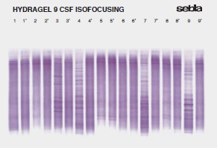
Izoelektrická fokusace:
Detekce oligoklonálních pásů (OCB)
Slouží k průkazu intratekální syntézy IgG v CNS, což je zásadní v diagnostice a diferenciální diagnostice roztroušené sklerózy a dalších chronických zánětlivých onemocnění CNS.
Oligoklonální pásy (OCB) nacházíme u více než 95 % pacientů s roztroušenou sklerózou (nejsou specifické pro roztroušenou sklerózu, ale jsou součástí diagnostických kritérií – diseminace v čase).
Dále lze pásy prokázat u chronických zánětů CNS, při neuroborrelióze, neurosyfilis atd.

Slide 43
Izoelektrická fokusace: hodnocení
Metoda zahrnuje izoelektrofokusaci na agarózovém gelu, následovanou immunofixací s anti-IgG antisérem značeným enzymem (např. peroxidáza, zvyšuje citlivost).
Vzorky CSF a séra odebrány současně!!! od téhož pacienta jsou pak vizuálně porovnány.
Citlivost metody dovoluje analýzu CSF bez předchozího zahušťování.
K potvrzení intratékální syntézy Ig je nutno analyzovat sérum a mozkomíšní mok paralelně ve stejných koncentracích, aby byl demonstrován rozdíl v distribuci IgG.
Fyziologicky mají imunoglobuliny v séru i mozkomíšním moku polyklonální charakter a vyjadřují heterogenitu individuálních protilátek produkovaných jako odpověď na nejrůznější antigeny, s nimiž se jedinec setkal.

Slide 44
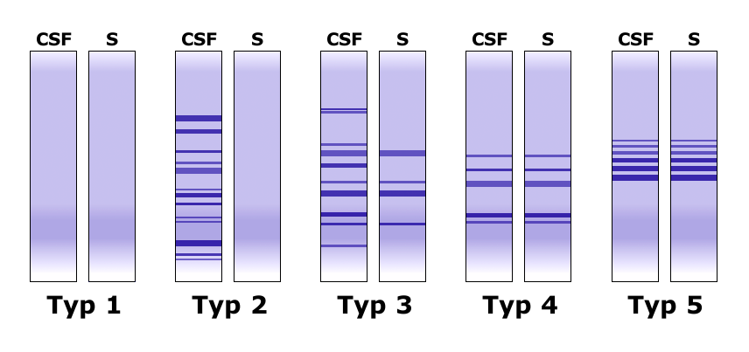
Izoelektrická fokusace: hodnocení OCB
Typ 1 – v séru i v moku pouze polyklonální IgG – normální nález;
Typ 2 – oligoklonální proužky pouze v likvoru – lokální syntéza IgG (např. u roztroušené sklerózy);
Typ 3 – oligoklonální proužky v likvoru a další oligoklonální proužky v likvoru i v séru – lokální syntéza IgG a produkce protilátek v organismu (systémové onemocnění)
Typ 4 – identické oligoklonální proužky v séru i moku (tzv. „zrcadlový“ obraz proužků v séru a v likvoru – dochází k průniku protilátek z krve do likvoru) – systémová imunitní aktivace bez lokální syntézy IgG v CNS;
Typ 5 – identické monoklonální proužky v séru i moku v krátkém úseku pH gradientu, jde o přítomnost monoklonálního paraproteinu v likvoru sérového původu (myelom, monoklonální gamapatie) – paraproteinový obraz.

Slide 45
Izoelektrická fokusace: hodnocení OCB
Intratékálně produkované protilátky se vyznačují pouze omezenou (oligoklonální) heterogenitou, což se při izoelektrické fokusaci projeví jako izolované proužky, které nejsou patrné při analýze séra.
Z toho vyplývá nutnost provádět současně analýzu imunoglobulinů likvoru i séra.
Srovnává se přítomnost či nepřítomnost identických pruhů IgG v séru a CSF; počet a lokalizace proužků nemá diferenciálně diagnostický význam.

Slide 46
Izoelektrická fokusace:
Průkaz likvorey
Likvorea = výtok mozkomíšního moku/likvoru, k němuž dochází při poranění lebky
Někdy je důležité určit, zda u pacienta po úrazu hlavy je sekret vytékající z nosu jen zánětlivý exsudát z nosní sliznice nebo mozkomíšní mok
V takovém případě se jedná o závažný stav s komunikací likvorových cest a nosní dutiny, ohrožující pacienta přestupem bakteriální flóry na mozkové blány (meningy).
Likvor může odtékat např. z dutiny nosní či ucha.
Pro průkaz 2 specifické parametry: beta-trace protein, beta-transferrin.
Srovnání hladin v séru pacienta a v jiné biologické tekutině (sekrety, výtoky z nosu, tekuté, nebo nasáté do tamponů)

Slide 47
Beta-trace protein
Prostaglandin D syntáza
V likvoru jsou koncentrace 20-30 x vyšší než v séru.
U nás stanovení nefelometricky (Atellica, Siemens).
BTP v sekretu:
  < 0,7 mg/l – přítomnost likvoru nepravděpodobná
  ≥ 1,3 mg/l – přítomnost likvoru pravděpodobná
  0,7-1,29 mg/l -> poměry
BTP sekret/sérum <2 - přítomnost likvoru nepravděpodobná
BTP sekret/sérum ≥ 2 - přítomnost likvoru nepravděpodobná

Slide 48
Beta-2 transferrin
Detekce pomocí IEF na agarózovém gelu + imunofixace anti-transferrinovými protilátkami
Zlatý standard pro průkaz likvoru v biologických sekretech
Beta-2 transferrin je desialylovaná forma transferinu a nachází se pouze v likvoru, perilymfě a sklivci oka (ani v séru, ani v slzách, ….).
Přítomnost beta-2 transferrinu lze pokládat za specifický průkaz likvoru nebo jeho příměsi.
Ze sérového transferrinu se v likvorových prostorech působením neuraminidáz odštěpují zbytky kyseliny sialové → vzniká asialotransferrin (β₂-transferrin).
Vyhodnocení:
  Vizuální pozorování elektroforetického záznamu umožňuje detekci desialylované frakce transferinu (neboli 0-sialo frakce) ve vzorcích sekretu.
  Když je desialylovaná frakce transferinu více vizualizovaná, než frakce disialo transferinu, je vzorek pozitivní.

Slide 49
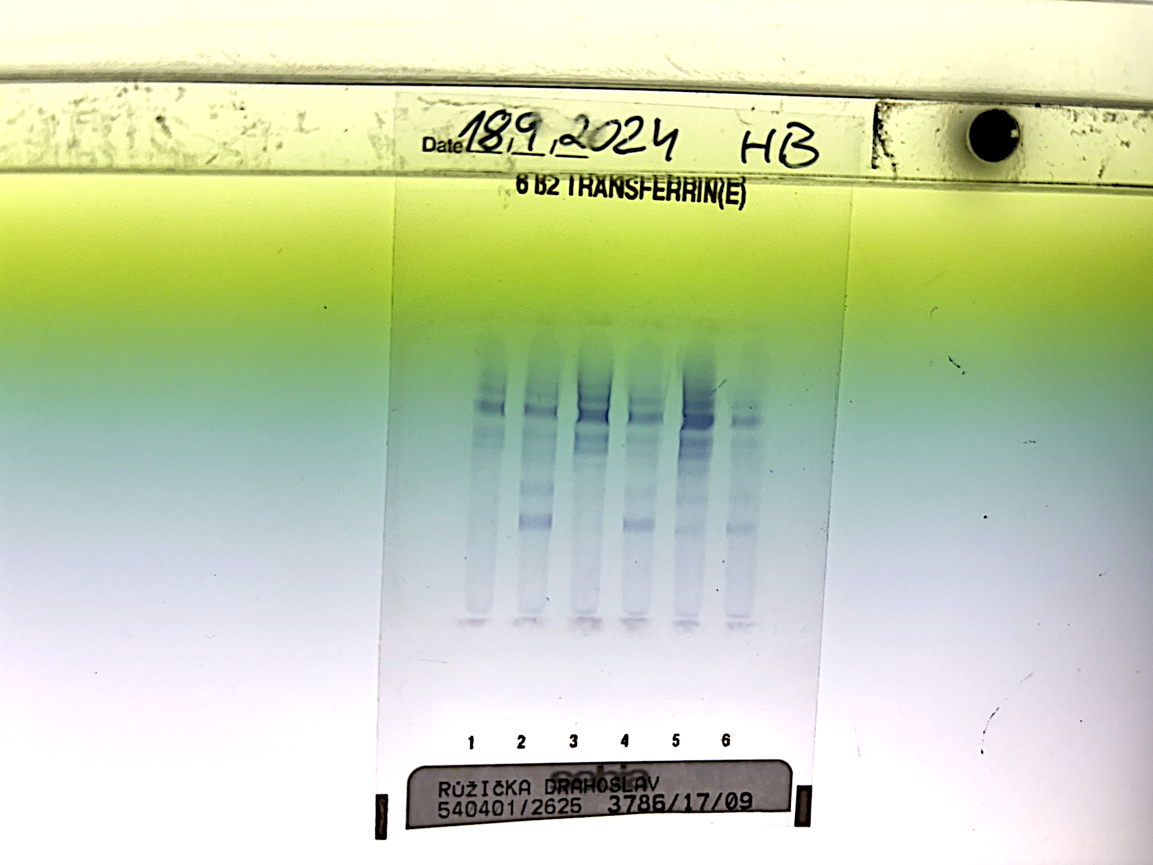
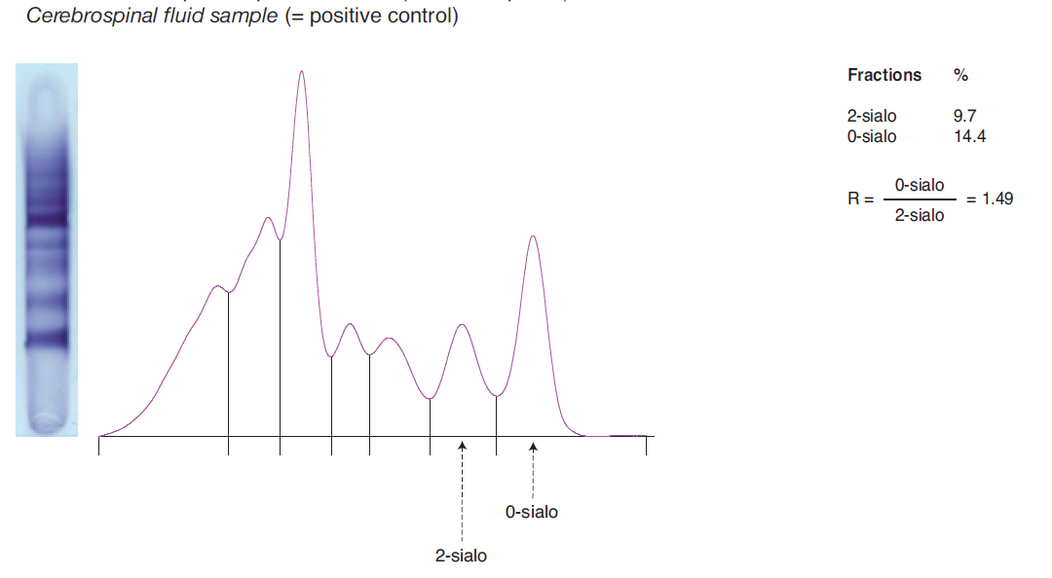
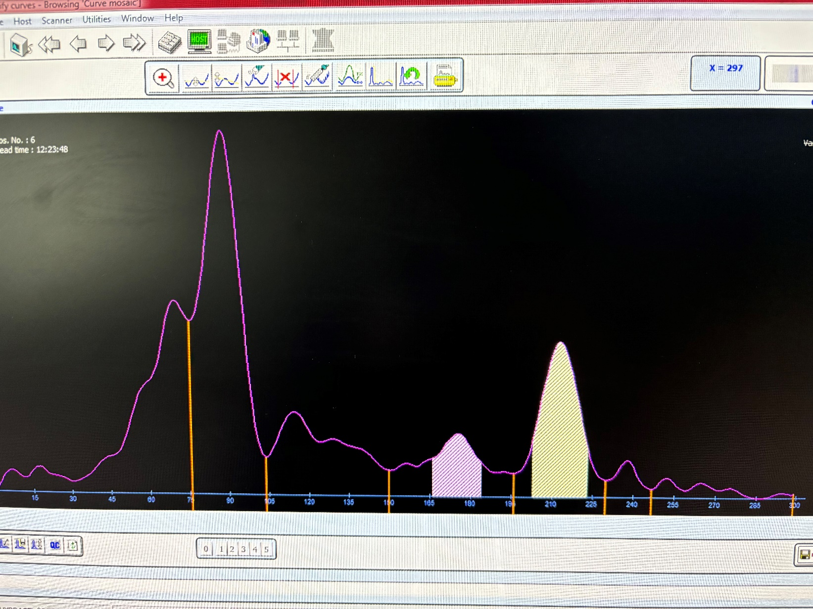
Beta-2 transferin: hodnocení
Vizuální pozorování elektroforetického záznamu umožňuje detekci desialylované frakce transferinu (nebo-li 0-sialo frakce) ve vzorcích sekretu.
Když je desialylovaná frakce transferinu více vizualizovaná, než frakce disialo transferinu, je vzorek pozitivní.

Slide 50
ELFO + IEF:
Příklady dalších aplikací
Iso-ALP (izoenzymy alkalické fosfatázy)
Metoda: agarózová elektroforéza + inhibice/lektiny
Princip: rozlišení isoenzymů ALP (kostní, jaterní, placentární, intestinální) podle mobility a reakce s lektinem
Klinicky: diferenciální diagnostika zvýšené ALP (hepatopatie vs. osteopatie)
Frakce hemoglobinu
Metoda: agarózová elektroforéza
Princip: separace HbA, HbA₂, HbF a patologických variant (HbS, HbC, HbE) podle náboje/mobility
Klinicky: diagnostika hemoglobinopatií a talasemií
CDT (carbohydrate-deficient transferrin)
Metoda: izoelektrická fokusace + imunofixace / kapilární zónová elektroforéza
Princip: transferrin se separuje podle počtu sialových kyselin (tetrasialo vs. disialo/asialo formy)
Klinicky: marker chronického abúzu alkoholu (zvýšený podíl disialo- a asialo-transferrinu)

Slide 51
Denzitometrie, reflexní a vertikální fotometrie

Slide 52
Metody kvantitativního hodnocení elektroforetických a fotometrických výsledků
Denzitometrie
Reflexní fotometrie
Vertikální fotometrie
Metoda | Princip | Typické použití | Poznámka
Denzitometrie | Absorpce barvených pásů | Elektroforézy | Potřeba barvení
Reflexní fotometrie | Odraz světla od povrchu | Testovací proužky, POCT | Nižší přesnost
Vertikální fotometrie | Průchod světla skrz vzorek | Suchá chemie, mikrodestičky | Nutnost přesné optiky

Slide 53
Denzitometrie
Optická metoda, která se zabývá měřením optické hustoty
Měření intenzity zbarvení pásů po elektroforéze (např. proteinů, lipoproteinů).
Světelný paprsek prochází barveným gelem/filmem → absorbance je úměrná koncentraci.
Denzitometr zaznamenává měnící se hodnotu absorbance v závislosti na intenzitě zbarvení.
Měření intenzity záření procházejícího průhlednou plochou, získává se grafický záznam fotometrovaného úseku.
Jednotlivé frakce dělené směsi tvoří na záznamu v ideálním případě souměrné křivky zvonovitého tvaru. Plocha těchto píků připadající jednotlivým frakcím, je úměrná relativnímu zastoupení jednotlivých frakcí v dělené směsi.

Slide 54
Denzitometrie
V místě frakcí dochází k částečné absorpci záření – to se projeví při dopadu na detektor
Po zpracování signálu získáme číselné výsledky jednotlivých frakcí.
Kvantitativní vyhodnocení jednotlivých frakcí získaných elektroforetickým dělením bílkovin v biologickém materiálu.
Vedle grafického výstupu (křivka elektroforeogramu) , vypočítává software denzitogramu procentuální zastoupení jednotlivých bílkovinných frakcí

Slide 55
Reflexní fotometrie
Měření intenzity záření odraženého od neprůhledné (homogenně zbarvené) podložky.
Hodnotí se poměr intenzity dopadajícího světla a světla odraženého od barevné plochy
Použití: suchá chemie, močová analýza, denzitometrické hodnocení tenkovrstevných chromatografů
Reflexní fotometr: Přístroj slouží ke kvantitativnímu vyhodnocení reakcí probíhajících na pevné fázi se suchými činidly po jejich aktivaci vodou obsaženou v měřeném vzorku.

Slide 56
Reflexní fotometrie
Ulbrichtova koule (integrační koule)
Proč se používá: světelný signál odražený od reagenční plochy je slabý → koule zajišťuje jeho zachycení a zesílení.
Princip: dutá koule s vnitřním povrchem potaženým vysoce odrazivým difuzním materiálem (dříve síran barnatý, dnes spíše teflon/PTFE).
Jak funguje: světlo ze zdroje se uvnitř mnohonásobně rozptýlí a rovnoměrně dopadá na reagenční plošku; veškeré odražené světlo je pak směrováno na detektor.
Výsledek: přesné a stabilní měření odraženého záření, nezávislé na směru odrazu.
Současnost: princip integrační koule se stále využívá, dnes je zabudován v optických modulech moderních analyzátorů (suchá chemie, reflexní fotometrie).

Slide 57
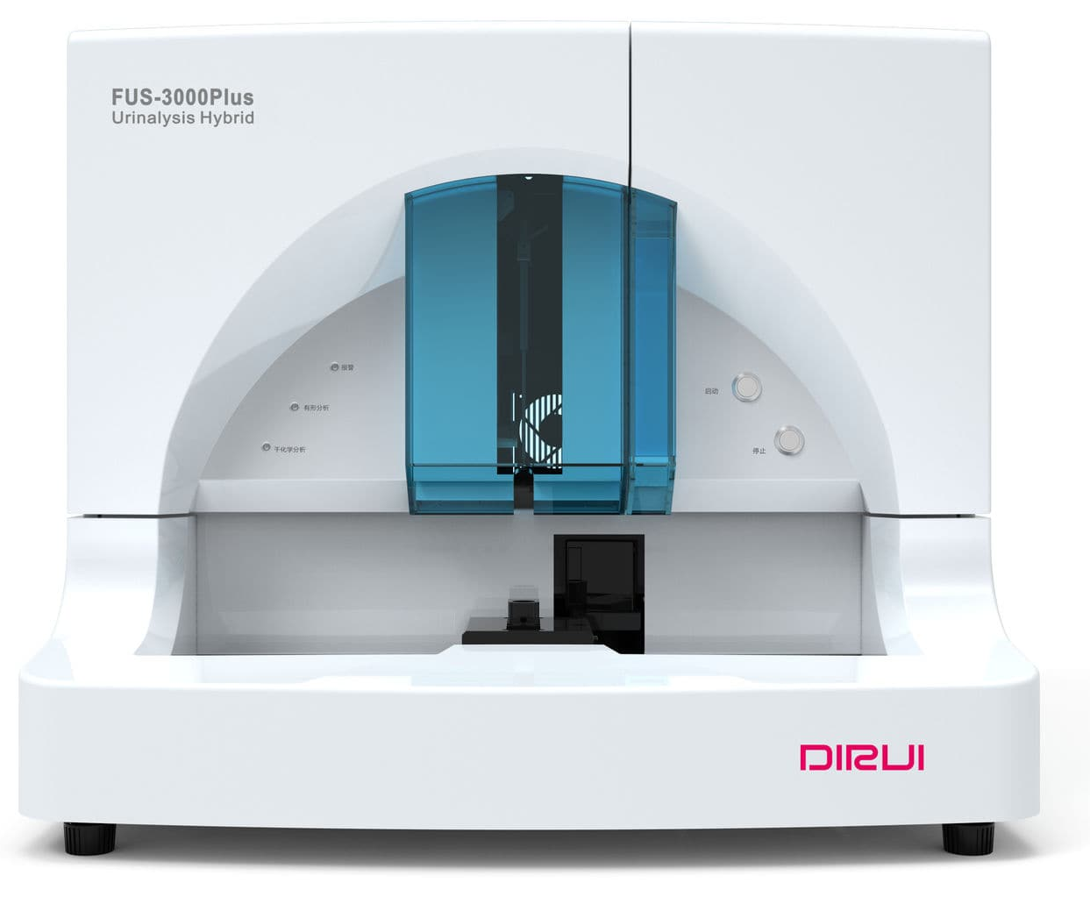
Reflexní fotometrie
Močová analýza – Urinalysis Hybrid Diuri FUS-3000Plus
Stanovené parametry: pH, nitrity, bílkovina, glukóza, ketony, bilirubin, urobilinogen, leukocyty, krev
Postup:
  vzorek moči se nanese na diagnostický proužek,
  jednotlivé zóny proužku obsahují imobilizovaná činidla, která reagují s analyty,
  vzniká barevná reakce úměrná koncentraci analytu.
Detekce:
  intenzita odraženého světla se měří při 4 vlnových délkách (525, 572, 610, 660 nm),
  vyšší koncentrace analytu → více absorbovaného světla → výraznější zbarvení zóny.
Vyhodnocení:
  CCD kamera snímá proužek,
  software vyhodnotí intenzitu barvy a vypočítá koncentraci každého parametru.

Slide 58
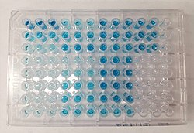
Vertikální fotometrie
Světelný paprsek prochází optickým prostředím ve vertikálním směru.
Využití: pro měření absorbance v jamkách mikrotitračních destiček (ELISA)
Speciální vertikální spektrofotometry - ELISA readr
Vztah mezi změřeným signálem (absorpcí) a koncentrací se určuje kalibrací. Obvykle se změří absorbance 6 standardních roztoků o známé vzrůstající koncentraci.
Z kalibrační křivky (naměřené hodnoty absorbance standardů na ose y, hodnoty koncentrace na ose x) se odečte hodnota koncentrace neznámého vzorku.

Slide 59
Hlavní části detekčních systémů
Metoda | Zdroj světla | Vzorek / ploška | Detektor (optický modul) | Princip měření
Denzitometrie | Halogenová/LED lampa | Gel s obarvenými pásy | Fotodioda | Absorbance – tmavší pás = vyšší koncentrace
Reflexní fotometrie | LED | Reagenční ploška proužku | Ulbrichtova koule + CCD kamera / fotonásobič | Odražené světlo – vyšší koncentrace = menší odraz
Vertikální fotometrie | LED / halogen | Kyveta, jamka, ploška suché chemie | Detektor pod vzorkem | Procházející světlo (Lambert–Beerův zákon)

Slide 60
Děkuji za pozornost

